Slide 1
Тема урока :
Ароматические угеводороды.
Бензол
Цель обучения:
9.4.3.14 получение, свойства и применение бензола

Slide 2
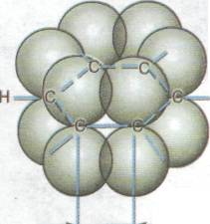
Структура бензола
эмпирическая формула CH
молекулярная масса 78
молекулярная формула C₆H₆
За счет негибридных
р – электронных облаков в молекуле бензола перпендикулярно плоскости образования сигма - связей образуется единая
п- электронная система, состоящая из 6 р – электронов и общая для всех атомов углерода.
Ароматические углеводороды, или арены — это углеводороды, в молекулах которых имеется одно или несколько бензольных колец.
Общая формула С_{n}Н_{2n -6}

Slide 3
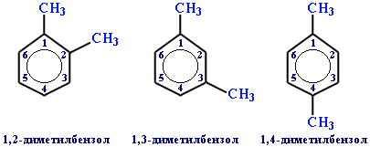
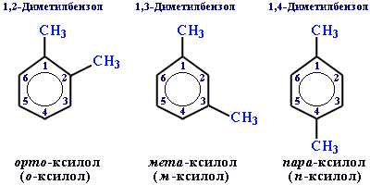
НОМЕНКЛАТУРА и ИЗОМЕРИЯ

Slide 4
Бесцветная жидкость
Имеет характерный запах
Бензол
Ядовитое вещество
Легче воздуха
Не растворяется в воде
Горит

Slide 5
Получение
Ароматические
углеводороды
Каменный
уголь и
нефть
Цикло-
алканы
Алканы
Ацетилен

Slide 6
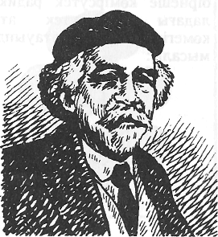
Получение бензола из циклогексана
Николай Дмитриевич Зелинский
(1861-1953)
— русский и советский химик-органик, создатель научной школы, один из основоположников органического катализа и нефтехимии. Наиболее известен как создатель активированного угля, изобретатель первого эффективного противогаза (1915).

Slide 7
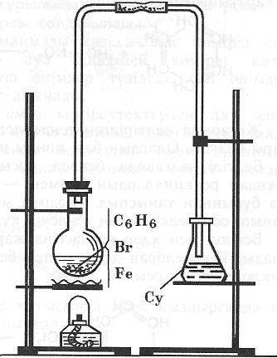
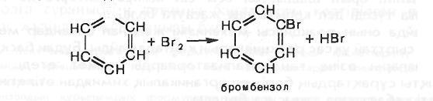
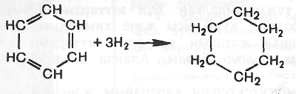
Химические свойства
1. при грении бензол выделяет очень много сажи
2. Бензол вступает в реакцию замещения с бромом
3. Бензол вступает в реакцию присоединения с водородом
Бромирование бензола в лаборатории

Slide 8
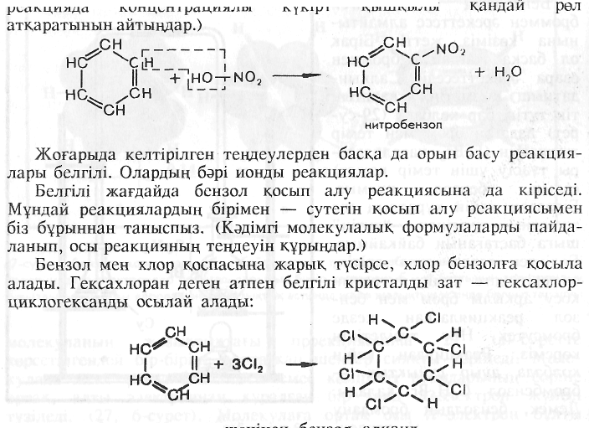
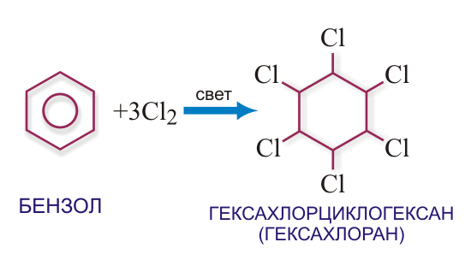
4. Реакции замещения. Нитрирование
5. При реакции бензола с хлором на свету происходит присоединение хлора , что приводит к образованию гексахлорциклогексана

Slide 9
Применение
БЕНЗОЛ
Лекарства и парфюм
взрывчатые вещества
Растворитель
В сельско-хозяйственной культуре леакрства
ВМВ
Различные краски

Slide 10
Домашнее задание
Изучи параграф 51 стр 238 по учебнику издательства Атамура
Выполни упражнения 4и5 из группы А
попробуй решить задачу 2 и группы В

